Slide 1



HISTOIRE GEOGRAPHIE EDUCATION CIVIQUE
L’oral au brevet des collèges
REUSSITE
DNB

Slide 2
HISTOIRE GEOGRAPHIE EDUCATION CIVIQUE
L’oral au brevet des collèges
Une méthode
pour réussir
l’oral du DNB

Slide 3
HISTOIRE GEOGRAPHIE EDUCATION CIVIQUE
L’oral au brevet des collèges
Ce qu’il ne faut pas faire!
Ecrire le texte de son exposé et le lire.
Regarder fixement son papier .
Parler d’une voix monocorde.
Raconter tout ce qu’on a à dire d’un seul bloc.
Réciter ce qu'on a copié dans les documents .
Dépasser l’horaire imparti ou, au contraire,
ne parler qu’une petite partie du temps accordé.

Slide 4
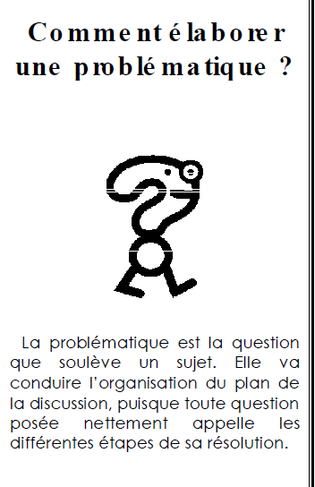
CHOISIR SON SUJET
DANS LA LISTE DES SUJETS PROPOSES PAR LES PROFESSEURS

Slide 5
HISTOIRE GEOGRAPHIE EDUCATION CIVIQUE
L’oral au brevet des collèges
Le diaporama est un support : l’élève ne doit pas lire les diapositives (ce qui équivaut à lire ses notes). Il ne doit pas y avoir de phrases rédigées sur les diapositives.
LE DIAPORAMA DOIT AVOIR 5 DIAPOS
L’élève peut avoir des notes avec lui. Il peut jeter des coups d’oeil dessus. L’oral doit être préparé.
Mettre des documents toujours avec une légende : image, texte, statistiques
introduction
Partie 1
Partie 2
Partie 3
conclusion

Slide 6
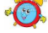
LES ETAPES PREPARATOIRES
S’organiser :
• Utiliser des feuilles simples, écrites sur le recto seulement et numéroter les feuilles.
• Numéroter les parties, souligner les titres, aérer les paragraphes.
• Ecrire l’introduction ET LA CONCLUSION SUR LA FEUILLE 1.
• Utiliser une feuille par partie.
S’entrainer :
• A 4 reprises, en chronométrant le temps de présentation,
    Deux entrainements seuls devant son miroir
    Un entrainement devant un membre de sa famille
    Un entrainement avec deux de ses camarades
Toutes ses personnes vont donneront des conseils
• Si l’exposé est trop long, éliminer ou raccourcir certains passages trop développés. 5 MINUTES
• Si l’exposé est trop court, approfondir certaines parties.
• Vérifier que le sujet est traité conformément au plan défini.

Slide 7
Conseils pour le timing
    30 secondes pour l’introduction
    1minutes 20 secondes par partie
    30 secondes pour la conclusion
Exposer :
Respirer avant de commencer
Annoncer son sujet, présenter le plan AVEC LA PREMIERE DIAPO
Maîtriser le volume de sa voix
Gérer le temps : raccourcir une partie plutôt que supprimer la conclusion
Me concentrer sur ce que je raconte et pas sur le public et/ou le jury

Slide 8
HISTOIRE GEOGRAPHIE EDUCATION CIVIQUE
L’oral au brevet des collèges
La communication passe bien évidemment par les mots
mais également par la posture …
➔ Je salue le jury et je me présente.
➔ Je prête attention à …
  Mon attitude : je me tiens droit, j’utilise mes mains pour appuyer mes propos ou désigner un élément, je ne reste pas les bras croisés !
  Ma voix : mon intonation sert à appuyer ma démonstration.
  Mon regard : je regarde le jury, je veille à ne pas rester les yeux baissés sur mes notes.
  Mon aspect extérieur
  La montre

Slide 9
HISTOIRE GEOGRAPHIE EDUCATION CIVIQUE
L’oral au brevet des collèges
☺ Ce qu’il faut faire :
➢ Faites des phrases courtes, une présentation ordonnée de votre exposé, utilisez un vocabulaire précis ;
➢ Parlez d’un ton assuré et adressez-vous directement au jury en le regardant : il faut capter son attention ;
➢parler audiblement, avoir un vocabulaire correct, sourire, regarder les membres du jury), en n’hésitant pas à faire état de ce qui n’a été difficile pour vous et en expliquant pourquoi…
Rendre ma présentation vivante :
- Alterner les temps de parole avec la présentation de documents,
- Commenter les documents en les montrant,
- Expliquer les mots difficiles,
- Varier les intonations de la voix.

Slide 10
HISTOIRE GEOGRAPHIE EDUCATION CIVIQUE
L’oral au brevet des collèges
☺ Quelques conseils pour un entretien réussi :
➢ Écoutez bien les questions ou les remarques du jury ;
➢ Répondez aux questions posées en utilisant vos connaissances ;
Pour répondre à une question, essayez d’adopter la structure suivante :
- J’exprime une idée
Je la justifie par un argument
Pour exprimer ses idées, il faut préférer les exemples suivants :
- J’apprécie particulièrement …
Je suis sensible à …
L’intérêt principal de ce projet me semble être …
J’ai rencontré quelques difficultés lors…

